Slide 1
深圳实验学校高中部2012年高考第一轮复习
文化生活
第九课
推动社会主义文化大发展大繁荣

Slide 2
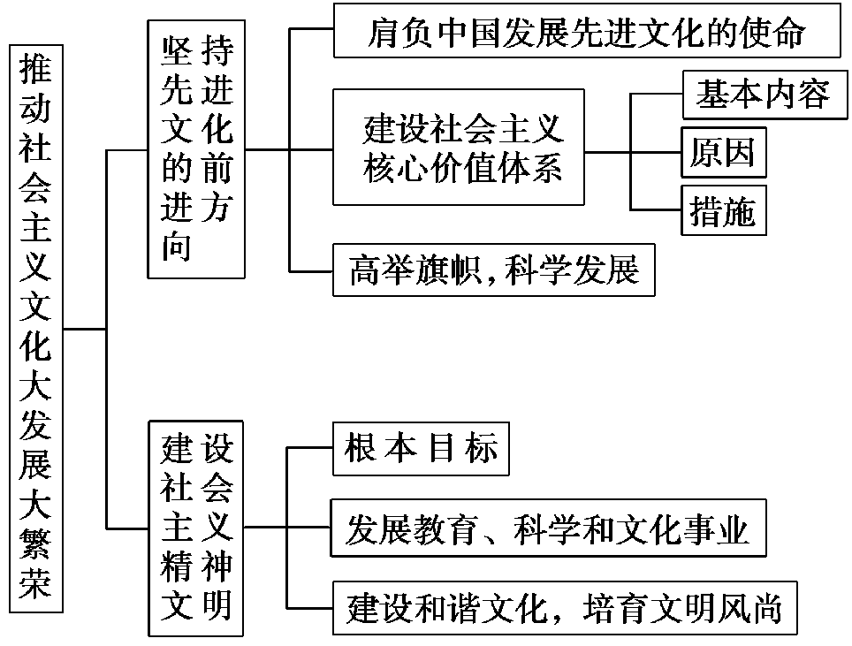
本课知识归纳

Slide 3
如何看待传统文化和外来文化
1．传统文化
(1)传统文化的含义：传统文化是指在长期历史发展中形成并保留在现实生活中的，具有相对稳定性的文化。

Slide 4
(2)正确对待传统文化：对传统文化，我们既要“取其精华，去其糟粕”、批判继承，古为今用，对其符合社会发展要求的，积极向上的内容，应该保持和发扬；对其不符合社会主义发展要求的、落后的、腐朽的东西，要加以改造或剔除。又要“推陈出新、革故鼎新”，为传统文化注入时代精神，反对“守旧主义”和“文化复古主义”。

Slide 5
2．外来文化
(1)外来文化的含义：外来文化是指通过信息、文化、民族融合等途径把外国的文化引入中国，融中外文化为一体的新文化体系。
(2)正确对待外来文化：对外来文化，我们要“面向世界、博采众长”。一方面充分吸收外来文化的有益成果；另一方面要“以我为主，为我所用”。反对“封闭主义”、“民族虚无主义和历史虚无主义”、
“全盘西化论”。

Slide 6
发展先进文化的指导思想和要求
1．再创中华文化的辉煌
(1)中华文化曾有过辉煌的历史。但是，当近代西方国家冲破封建制度的罗网，取得日新月异的进步时，中国仍处于日趋没落的封建专制统治之下,济、政治、文化都落后了。为了赶上时代发展的步伐，再创中华文化的辉煌，几代中国人经历了

Slide 7
艰难的求索。近代中国历史证实了一个结论：奉行“__________”论或“______________”，都不能产生中国先进文化。
(2)___________ 传入中国，是中华文化由衰微走向重振的重要转折点。
全盘西化
文化复古主义
马克思主义

Slide 8
2.坚持先进文化的前进方向
(1)中国共产党自成立以来，就以____________为指导思想，肩负起发展中国先进文化的历史使命，始终代表中国先进文化的前进方向。
(2)在新民主主义革命过程中，只有中国共产党代表的以人民革命实践为基础、以马克思主义中国化为主线、以人民群众为创造主体的新民主主义文化，充满了旺盛活力，成为名副其实的
____________。
马克思主义
先进文化

Slide 9
(3)在当代中国，发展先进文化，就是以______
________为指导，以培养有理想、有______、有文化、有_______的公民为目标，发展面向现代化、面向世界、面向未来的，民族的科学的大众的社会主义文化。
(4)坚持先进文化的前进方向，是推动社会主义文化大发展大繁荣的根本______和________。
马克
思主义
道德
纪律
要求
保证

Slide 10
3．坚持中国特色社会主义理论体系
历史和现实告诉我们：坚持什么样的文化方向，推动什么样的文化建设，是一个政党在思想上精神上的一面旗帜。在当代中国，_____________引领文化前进方向的旗帜，就是中国特色社会主义伟大旗帜。
中国共产党

Slide 11
在文化建设中，高举中国特色社会主义伟大旗帜,最根本的是坚持__________________理论体系。这个理论体系，就是包括邓小平理论、“三个代表”重要思想以及科学发展观等重大战略思想在内的科学理论体系。这个理论体系，坚持和发展了马克思列宁主义、毛泽东思想，是马克思主义中国化的最新成果。
在新世纪新阶段，我们要坚持以____________和“___________”重要思想为指导，深入贯彻落实_____________，更加自觉、更加主动地兴起社会主义文化建设新高潮，在中国特色社会主义伟大实践中进行文化创造。
中国特色社会主义
邓小平理论
三个代表
科学发展观

Slide 12
深化拓展
中国社会主义先进文化的内容
理论 基础 | 历史文化优秀传统和外国文化有益成果
指导 思想 | 马克思主义
特点、本质 | 面向现代化、面向世界、面向未来的，民族的科学的大众的社会主义文化
核心 | 社会主义
主体 | 人民群众

Slide 13
目标 | 培育有理想、有道德、有文化、有纪律的社会主义公民
根本 方向 | 为人民服务，为社会主义服务
工作 方针 | 百花齐放、百家争鸣
最终 目标 | 提高人的素质，促进人的全面发展
根本 任务 | 着力培育有理想、有道德、有纪律的公民，切实提高全民族的思想道德素质和科学文化素质
途径 | 重在建设，多管齐下

Slide 14
【点拨】 发展社会主义先进文化，就要坚持中国特色社会主义理论体系。中国特色社会主义理论体系是马克思主义中国化最新成果，之所以具有强大的生命力、创造力和感召力，是因为它凝结了几代中国共产党人带领人民不懈探索实践的智慧和心血；它科学地回答了当今时代和实践提出的重大问题；它是不断发展的、开放的理论体系；它集中体现了广大人民群众的利益和要求。

Slide 15
建设社会主义核心价值体系
1．社会主义核心价值体系的基本内容
马克思主义指导思想，中国特色社会主义
__________，以爱国主义为核心的__________和以改革创新为核心的__________，社会主义荣辱观，构成社会主义核心价值体系的基本内容。
共同理想
民族精神
时代精神

Slide 16
2．加强社会主义核心价值体系建设的原因
(1)推动社会主义文化________大繁荣，必须大力建设社会主义核心价值体系。
(2)社会主义核心价值体系是社会主义意识形态的_____体现，是全国人民团结奋斗的________基础。
(3)当前，我国社会主义文化更加繁荣，同时人民精神文化需求日益旺盛，人们思想活动的_______、选择性、______、差异性明显增强。
大发展
本质
共同思想
独立性
多变性

Slide 17
3．加强社会主义核心价值体系建设的途径
建设社会主义核心价值体系，就要巩固马克思主义指导地位，坚持不懈地用马克思主义中国化__________武装全党、教育人民，用中国特色社会主义__________凝聚力量，用以爱国主义为核心的民族精神和以改革创新为核心的时代精神鼓舞斗志，用_________________引领风尚。
最新成果
共同理想
社会主义荣辱观

Slide 18
深化拓展
1．全面理解社会主义核心价值体系的基本内涵
内容 | 地位
马克思主义 | 是社会主义核心价值体系的灵魂。马克思主义指导思想决定了社会主义核心价值体系的性质和方向
中国特色社会主义共同理想 | 是社会主义核心价值体系的主题。能为社会各个阶层广泛认可和接受、能有效凝聚各个方面的智慧和力量的共同理想

Slide 19
内容 | 地位
民族精神和时代精神 | 是社会主义核心价值体系的精髓。成为各族人民不断开创中国特色社会主义事业新局面的强大精神力量
社会主义荣辱观 | 是社会主义核心价值体系的基础。为全体社会成员判断行为得失、作出道德选择、确定价值取向，提供了基本的价值准则和行为规范
四者的关系 | 相互联系、相互贯通、相互促进，是有机统一的整体

Slide 20
2.推动中国特色社会主义文化大发展大繁荣
(1)总体要求：发展先进文化。坚持先进文化的前进方向，是推动社会主义文化大发展大繁荣的根本要求和根本保证。
(2)引领思潮：社会主义核心价值体系。
(3)高举旗帜：在当代中国，中国共产党引领文化前进方向的旗帜，就是中国特色社会主义伟大旗帜。高举中国特色社会主义旗帜，最根本的是坚持中国特色社会主义理论体系。

Slide 21
3．关于社会主义核心价值体系、中国特色社会主义理论体系与中国特色社会主义的旗帜
(1)社会主义核心价值体系的基本内容：①马克思主义指导思想，中国特色社会主义共同理想，以爱国主义为核心的民族精神和以改革创新为核心的时代精神，社会主义荣辱观构成社会主义核心价值体系的基本内容。②马克思主义指导思想是社会主义核心价值体系的灵魂，建设社会主义核

Slide 22
心价值体系最根本的是坚持马克思主义指导地位。③中国特色社会主义共同理想是社会主义核心价值体系的主题。④民族精神和时代精神是社会主义核心价值体系的精髓。⑤社会主义荣辱观是社会主义核心价值体系的基础。

Slide 23
(2)中国特色社会主义理论体系包括邓小平理论、“三个代表”重要思想与科学发展观在内的科学理论体系。是马克思主义中国化的最新理论成果，是全国人民共同奋斗的思想基础。
(3)中国特色社会主义的旗帜包括中国特色社会主义道路与中国特色社会主义理论体系。

Slide 24
建设和谐文化，培育文明风尚
1．和谐文化的地位
和谐文化是全体人民团结进步的重要_________。
2．建设和谐文化的要求
(1)要开展________精神文明创建活动，完善社会______服务体系，形成男女平等、尊老爱幼、互爱互助、见义勇为的__________。
精神支撑
群众性
志愿
社会风尚

Slide 25
(2)社会主义精神文明创建活动是亿万人民参加文化建设的伟大实践。
(3)投身于社会主义精神文明建设的伟大______,为建设和谐文化、培育文明风尚作贡献，做新时期中国先进文化的________，是当代中国青年成长、成才的必然选择。
实践
传播者

Slide 26
深化拓展
和谐文化与先进文化
(1)和谐文化以崇尚和谐、追求和谐为价值取向，融思想观念、思维方式、行为规范、社会风尚为一体，反映人们对和谐社会的总体认识、基本理念和理想追求。

Slide 27
(2)先进文化是健康的科学的向上的，是代表未来发展方向，推动社会前进的文化，是人类文明进步的结晶，它影响人的精神和灵魂，渗透于社会生活的各个方面。是否拥有先进文化，是否代表先进文化的前进方向，决定一个政党、国家和民族的素质、能力和兴衰。
在当代中国，发展先进文化，就是以马克思主义为指导，以培育有理想、有道德、有文化、有纪律的公民为目标，发展面向现代化、面向世界、面向未来的，民族的科学的大众的社会主义文化,以不断丰富人们的精神世界，增强人们的精神力量。

Slide 28
社会主义核心价值体系与和谐文化的关系
二者之间有密切的关系，一方面，社会主义核心价值体系是和谐文化的根本；另一方面，社会主义核心价值体系要通过一定的文化形式来体现、反映和传播。

Slide 29
社建设会主义精神文明
1．社会主义精神文明建设的重要性
在当代中国，发展先进文化，就是建设社会主义精神文明。精神文明建设搞好了，人心凝聚，精神振奋，各项事业就会全面兴盛。精神文明建设搞不好，人心涣散，精神颓废，各项事业都难以搞好。

Slide 30
2.建设社会主义精神文明的根本任务
建设社会主义精神文明的根本任务，是培育一代又一代有______、有道德、有______、有纪律的公民，提高整个中华民族的__________素质和_________素质，以适应社会主义现代化建设的需要。这也是发展先进文化的根本目标。
理想
文化
思想道德
科学文化

Slide 31
3.精神文明建设的主要内容
建设社会主义精神文明，必须大力发展教育、科学和文化事业。
(1)大力发展教育事业
①地位：教育是发展科学技术和培养人才的基础，在现代化建设中具有______性、先导性、______性的作用。
②基本要求：优先发展教育，办好人民满意的教育，建设人力资源强国；要全面贯彻党的教育方针，坚持__________、__________，实施素质教育，提高教育现代化水平，培养德智体美全面发展的社会主义建设者和接班人。
基础
全局
育人为本
德育优先

Slide 32
(2)大力发展科学事业
发展中国特色社会主义文化，要充分认识
__________是第一生产力，大力加强________
_____________；普及科学知识，弘扬科学精神；坚持______科学和______科学并重，充分发挥_______社会科学在经济社会发展中的作用，在全社会形成崇尚科学、鼓励创新、反对迷信和伪科学的良好氛围。
科学技术
科学基
础设施建设
社会
自然
哲学

Slide 33
(3)积极发展文化事业和文化产业
要扶持______性文化事业、发展__________、鼓励文化创新，营造有利于出精品、出人才、出效益的环境。要坚持把发展公益性文化事业作为保障人民基本文化权益的主要途径，加大投入力度，加强社区和乡村文化设施建设。要大力发展文化产业，繁荣文化市场，增强国际竞争力。
公益
文化产业

Slide 34
深化拓展
1．社会主义物质文明、政治文明和精神文明的关系
三者相辅相成，缺一不可。物质文明为政治文明、精神文明的发展提供物质基础；政治文明为物质文明、精神文明的发展提供政治保证；精神文明为物质文明、政治文明的发展提供精神动力、智力支持和思想保证。
 | 中国特色社会主义文化 | 社会主义精神文明
区别 | 文化是相对于经济、政治而言的，中国特色社会主义文化是相对于社会主义经济、政治而言的 | 社会主义精神文明是相对于社会主义物质文明、政治文明而言的
联系 | 中国特色社会主义文化和社会主义精神文明在本质上是一致的，它们都把思想道德建设和教育科学文化建设作为科学内涵，都是以马克思主义为指导思想，把培育“四有”公民，提高全民族思想道德素质和科学文化素质作为根本目标

Slide 35
2．正确理解发展先进文化、发展中国特色社会主义文化与社会主义精神文明建设的关系
(1)这三者之间就其主要内容来说是一致的。在当代中国，发展中国特色社会主义文化，就是发展先进文化，就是建设社会主义精神文明，建设社会主义精神文明是中国特色社会主义文化建设的主要内容。它们都把思想道德建设和教育科学文化建设作为其内涵，都是以马克思主义为指导思想，把培育“四有”公民，提高全民族思想道德素质和科学文化素质作为根本目标。

Slide 36
(2)三者的区别：中国特色社会主义文化或先进文化与社会主义精神文明在侧重点上又有所不同。文化是相对于经济、政治来说的；精神文明则是相对于物质文明、政治文明而言的；先进文化是相对于落后文化、腐朽文化而言的；中国特色社会主义文化是相对于其它国家的文化而言的。

Slide 37
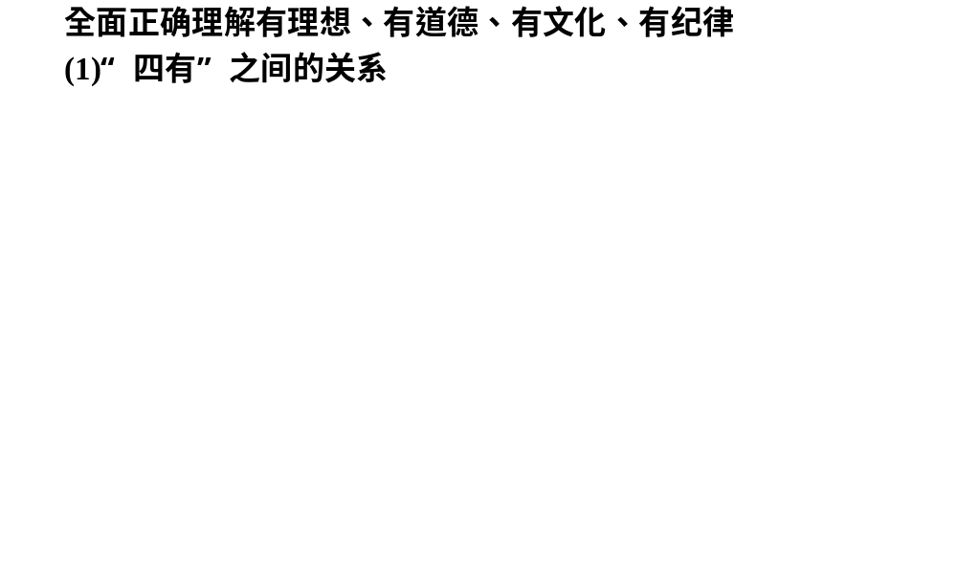
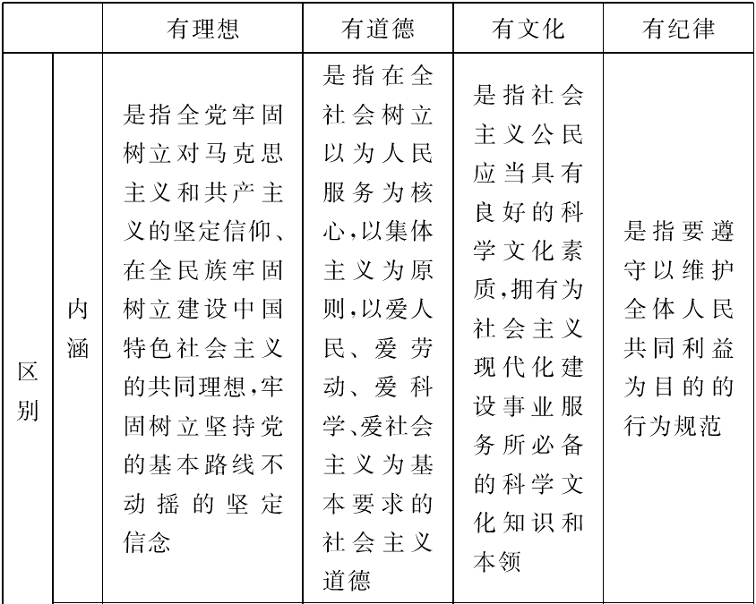

Slide 38
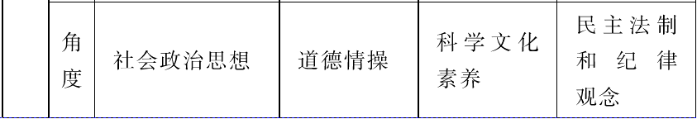
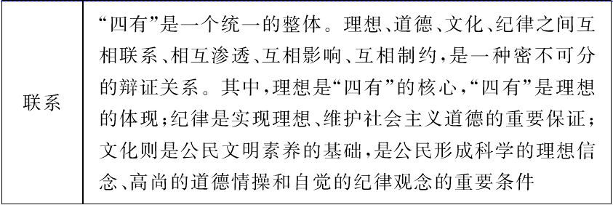

Slide 39
3．文化事业与文化产业的关系
 |  | 文化事业 | 文化产业
区别 | 生产目的 | 文化事业部门是生产公共产品，以国家需要为转移 | 文化产业部门是为市场生产商品，以市场需要为转移
 | 资本来源 | 文化事业的生产资本由国家或社会提供 | 我国社会主义市场经济条件下，生产文化商品的资本来源于不同经济成分

Slide 40
 |  | 文化事业 | 文化产业
区别 | 机构性质 | 文化事业机构是政府部门的附属单位，以行政方式管理 | 文化产业机构是企业单位，以企业法人进行经营活动
 | 运营机制 | 事业机构是由国家财政提供经费维持其生产与服务活动，以寻求最高社会效益为原则 | 企业的本质是以少投入、多产出、追求最高经济效益为原则。社会效益与经济效益有时是一致的，有时则是矛盾的

Slide 41
 |  | 文化事业 | 文化产业
区别 | 调控方式 | 对事业单位，国家可以采取行政命令的方式直接调控，要求它生产什么样的文化产品，怎样为大众提供服务 | 对企业单位，一般地说，是以间接调控为主，主要包括法律、税收政策引导和价格杠杆等

Slide 42
 |  | 文化事业 | 文化产业
区别 | 作用 | 对于提高全民族的科学文化素质,培育和弘扬民族精神，非常重要 | 对于提高产业发展的文化含量，满足社会多层次文化需求，提升产业发展的档次，具有积极的作用
联系 |  | 文化事业与文化产业是文化建设的两个轮子，缺一不可

Slide 43
命题角度：中央精神文明建设指导委员会对2010年精神文明建设工作的部署，给当前的精神文明建设有何启示？
(1)建设社会主义精神文明，必须高举中国特色社会主义伟大旗帜，最根本的是坚持中国特色社会主义理论体系。
(2)建设社会主义精神文明，要培育有理想、有道德、有文化、有纪律的公民，提高整个中华民族的思想道德素质和科学文化素质，以适应发展中国特色社会主义的需要。

Slide 44
(3)建设社会主义精神文明必须大力发展教育、科学和文化事业。
(4)建设社会主义精神文明必须大力加强思想道德建设，树立社会主义荣辱观。
(5)建设社会主义精神文明要积极投身于社会主义精神文明建设的伟大实践，为建设和谐文化、培育文明风尚作贡献。开展群众性精神文明创建活动，完善社会志愿服务体系，形成男女平等、尊老爱幼、互爱互助、见义勇为的社会风尚。

Slide 45
【创新设计】(提升做题能力！)
文化是一个民族的精神和灵魂，是国家发展和民族振兴的强大力量，“十二五”期间，我们必须大力建设社会主义和谐文化，促进经济社会的全面发展。
结合所学谈谈我国现阶段应如何建设社会主义和谐文化。
解析：本题是一道综合性较强的题目，回答时要多角度思考。可以从指导思想、继承传统文化、借鉴外来文化、创新、社会实践、精神文明建设等角度回答。

Slide 46
答案：(1)建设和谐文化，必须以马克思列宁主义、毛泽东思想、邓小平理论和“三个代表”重要思想为指导，全面贯彻落实科学发展观，发扬与时俱进的精神，积极推动文化创新。
(2)建设和谐文化，要继承和发扬中国传统文化中的和谐思想观念。承接和弘扬中国传统和谐思想的合理内涵，充分发掘其理念蕴藏的当代价值。

Slide 47
(3)建设和谐文化，还要注意吸收借鉴世界优秀文明成果。建设和谐文化，要积极借鉴世界各国的文明成果，博采众长，使其熔铸于和谐文化建设之中，这是建设和谐文化的一个重要途径。
(4)建设和谐文化，要立足于社会生活的实际，在内容和形式上积极进行文化创新，努力铸就中华文化的辉煌。
(5)建设和谐文化，要开展群众性精神文明创建活动，完善社会志愿服务体系，形成男女平等、尊老爱幼、互爱互助、见义勇为的社会风尚。

